Slide 1

Creativity and Innovation Behavioral Competency
2. Creativity and Innovation Processes Steps
by
Adamu Esubalew (PhD)
Mohammed Zeinu (MA)
Addis Ababa Science and Technology University
Date: November 11, 2026
Notes:
Slide 1: Creativity and Innovation Behavioral Competency (ክፍል 2፡ የፈጠራና የኢኖቬሽን ሂደት ደረጃዎች)
እንኳን ደህና መጣችሁ ውድ ባልደረቦቼ። ዛሬ በፈጠራና በኢኖቬሽን ባህሪያዊ ብቃት ሥልጠና ሁለተኛውን ክፍል እንጀምራለን። የዛሬው ርዕሳችን "የፈጠራና የኢኖቬሽን ሂደት ደረጃዎች" ነው። ስሙ ትንሽ ከባድ ሊመስል ይችላል፣ ግን አትጨነቁ። በየቀኑ በሥራችን የምናያቸውን ነገሮች እየጠቀስን በቀላል ቋንቋ እናያለን። ጸሐፊ፣ ቤተ መጻሕፍት ባለሙያ፣ ሹፌር፣ የመኝታ ክፍል ተቆጣጣሪ፣ ቴክኒሺያን ወይም አስተዳዳሪ ብትሆኑ፣ ከዛሬው ትምህርት የሚጠቅማችሁ ነገር ታገኛላችሁ። ጥያቄ ወይም አስተያየት ካላችሁ በማንኛውም ጊዜ አቋርጣችሁ ተናገሩ። እንጀምር።

Slide 2
Objectives
The main objective of this unit will be identifying the steps of creative and innovative processes, understanding new creative and innovation-oriented operation processes
At the end of this unit the trainees will be able to:
Identify the steps of creative and innovative processes,
Identify the impact of creative and innovative processes on operational effectiveness, and
Develop problem-solving processes for creativity and innovations.
Notes:
Slide 2: Objectives
Question: አንድ ሥራ ሲሰጣችሁ ወዲያውኑ መሥራት ትጀምራላችሁ ወይስ በመጀመሪያ ትንሽ ቆም ብላችሁ ታስባላችሁ?
Suggested Answer/Explanation: ብዙ ጊዜ ጥሩ ውጤት የሚመጣው ትንሽ ቆም ብሎ በማሰብና ሥራውን በደረጃ በመሥራት ነው። ዛሬ የምንማረው ይህንኑ ነው።
ይህ የዛሬው ትምህርት ዓላማ ነው። ሦስት ነገሮችን እንማራለን። የመጀመሪያው፣ አንድ አዲስ ሃሳብ እንዴት እንደሚወለድና ምን ምን ደረጃዎችን እንደሚያልፍ ማወቅ ነው። ሁለተኛው፣ እነዚህ ደረጃዎች የድርጅታችንን ሥራ እንዴት እንደሚያሻሽሉ መረዳት ነው። "በምዝገባ ወቅት የሚፈጠረውን ረጅም ወረፋ" ብታስቡ፣ በደረጃ የሚሄድ አስተሳሰብ ወረፋውን ሊያሳጥረው ይችላል። ሦስተኛው፣ ችግሮችን በራሳችን መንገድ ለመፍታት የሚረዳ አሠራር መያዝ ነው። ሥልጠናው ሲያልቅ ሁላችሁም ይህን ማድረግ እንደምትችሉ ተስፋ አለኝ። አሁን ወደ ዋናው ክፍል እንሂድ።

Slide 3
Creativity process steps
Innovation process steps
Notes:
Slide 3: Creativity process steps / Innovation process steps
ዛሬ ሁለት ነገሮችን በየተራ እናያለን። የመጀመሪያው የፈጠራ ደረጃዎች ሲሆን፣ ሃሳብ በአእምሯችን ውስጥ እንዴት እንደሚፈጠር ያሳየናል። ሁለተኛው የኢኖቬሽን ደረጃዎች ነው፣ እሱም ያንን ሃሳብ ወደ ተግባር እንዴት እንደምንለውጠው ይነግረናል። በቀላል አነጋገር፣ ፈጠራ ሃሳቡን ማግኘት ነው፣ ኢኖቬሽን ደግሞ ሃሳቡን ሥራ ላይ ማዋል ነው። ይህን ልዩነት አብረን ይዘን እንቀጥል።

Slide 4
  Creativity and innovation process steps
The creativity and innovation process are iterative and non-linear, meaning that individuals or teams may move back and forth between stages as they refine their ideas.
They are critical processes for problem-solving, product development, and organizational growth, which drive progress and allow organizations to continue competitive advantages Bellini (2024).
Notes:
Slide 4: Creativity and innovation process steps
Question: አንድ አዲስ ሃሳብ ሲመጣላችሁ ሥራው ሁሉ ከአንድ እስከ አሥር በቅደም ተከተል ብቻ ይሄዳል ወይስ አንዳንዴ ወደ ኋላ ትመለሳላችሁ?
Suggested Answer/Explanation: አብዛኛውን ጊዜ ወደ ኋላ እንመለሳለን፣ ይህም ፍጹም የተለመደ ነው። ወደ ኋላ መመለስ ስህተት አይደለም፣ ሃሳቡን እያሻሻልን መሆናችንን ያሳያል።
እነዚህ ደረጃዎች ቀጥታ መስመር አይደሉም፣ ክብ ነገር ናቸው ማለት ይቻላል። አንዳንዴ ወደፊት እንሄዳለን፣ አንዳንዴ ወደ ኋላ ተመልሰን እንደገና እንሞክራለን። "አንድ ሹፌር ነዳጅ ለመቆጠብ መንገዱን ሲያቅድ" መጀመሪያ የመረጠው መንገድ ሌላ ችግር ካለበት ተመልሶ ሌላ ይሞክራል። ይህ ድክመት አይደለም፣ ጥሩ ዕቅድ የሚወጣው እንዲህ ነው። እነዚህ ሂደቶች ችግር ለመፍታት፣ አዲስ አገልግሎት ለመስጠትና ድርጅታችን ወደፊት እንዲራመድ ወሳኝ ናቸው። ሌሎች ድርጅቶች ሲሮጡ እኛ ቆመን እንዳንቀር ይረዱናል። ልብ በሉ፣ ወደ ኋላ መመለስ የሂደቱ አካል ነው። እስቲ በክፍላችሁ ውስጥ እንዲህ ወደ ኋላ ተመልሳችሁ የሠራችሁትን ሥራ አስታውሱ።

Slide 5
  2.1 Creativity process steps
The Wallas model for the process of creativity widely recognized framework of creativity process steps includes the following steps: preparation, incubation, illumination, and verification as the process flow is illustrated in Figure 2.1 (Sadler-Smith, 2015).
Notes:
Slide 5: 2.1 Creativity process steps
የፈጠራ ሂደትን ለማየት በጣም የታወቀውን የዎላስ (Wallas) ሞዴል እንጀምራለን። ይህ ሞዴል አራት ደረጃዎች አሉት፣ እነሱም ዝግጅት፣ ማብላላት፣ መብራት እና ማረጋገጥ ናቸው። በስላይዱ ላይ ያለውን ሥዕል ተመልከቱ፣ ደረጃዎቹ እርስ በርሳቸው እንዴት እንደሚተሳሰሩ ያሳያል። ቀለል አድርገን ብናስበው፣ ምግብ ከማብሰል ጋር ይመሳሰላል። መጀመሪያ እቃዎችን እናዘጋጃለን፣ ከዚያ ድስቱ እንዲበስል እንተወዋለን፣ ከዚያ ጣዕሙ ይመጣል፣ በመጨረሻ ቀምሰን እናረጋግጣለን። እያንዳንዱን ደረጃ በሚቀጥለው ስላይድ በዝርዝር እናያለን። ሥዕሉን በደንብ ተመልከቱት፣ ለማስታወስ ይረዳችኋል።

Slide 6
The Wallis model of creativity process steps is described in the following paragraphs:
Preparation: This initial stage involves gathering information, understanding the problem, and exploring existing knowledge related to the challenge at hand.
Incubation: It involves stepping back from the problem, and allowing the mind to wander and make connections without direct focus.
Illumination: This is the "aha" moment when new ideas or solutions suddenly become clear.
Verification: The ideas generated during illumination are refined, tested, and implemented.
Notes:
Slide 6: The Wallas model of creativity process steps
Question: አንድን ችግር ለረጅም ጊዜ ስታስቡበት ቆይታችሁ ስትተዉት፣ መፍትሔው ድንገት ሳታስቡ የመጣላችሁ ጊዜ አለ?
Suggested Answer/Explanation: አዎ፣ ብዙዎቻችን አጋጥሞናል። ይህ ከአራቱ ደረጃዎች አንዱ ነው፣ ስሙ ማብላላት ነው። አእምሯችን ዕረፍት ላይ ሆኖም ይሠራል።
አራቱን ደረጃዎች አንድ በአንድ እንመልከት። የመጀመሪያው ዝግጅት ነው። በዚህ ደረጃ መረጃ እንሰበስባለን፣ ችግሩን በደንብ እንረዳለን፣ ቀደም ብሎ የሚታወቀውንም እንመለከታለን። "በምዝገባ ወቅት ወረፋ ለምን እንደሚረዝም" ለማወቅ ሰዎች የት እንደሚቆሙና ምን ያህል እንደሚጠብቁ ማየት ዝግጅት ነው። ሁለተኛው ማብላላት ነው። ከችግሩ ጥቂት ራቅ ብለን አእምሯችን በራሱ ግንኙነቶችን እንዲፈልግ እንፈቅዳለን። ሦስተኛው መብራት ነው፣ "አሃ! ገባኝ" የምንልበት ድንገተኛ ቅጽበት። አራተኛው ማረጋገጥ ነው፣ ሃሳቡን አጥርተን፣ ሞክረን፣ ሥራ ላይ የምናውልበት ደረጃ። ልብ በሉ፣ ያለ ዝግጅት መብራት እምብዛም አይመጣም። ስለዚህ መጀመሪያ ጠንክረን መዘጋጀት አለብን። በክፍላችሁ ተመሳሳይ ሁኔታ ካለ አስታውሱ።

Slide 7
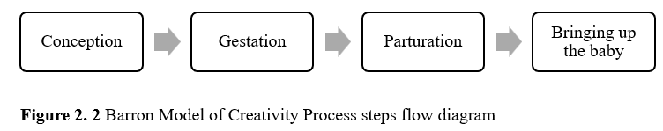
The Barron model of creativity process emphasis on subconscious and chance processes in four- phase, and develop psychic creation model.
The Barron’s psychic creation model has four steps: conception, gestation, parturition and bringing up the baby as depicted in Figure 2.2 (Barron, 1988).
Notes:
Slide 7: The Barron model of the creative process
ቀጥሎ የባሮን (Barron) ሞዴል ነው። ይህ ሞዴል ከፈጠራ በስተጀርባ ያለው ስውር የአእምሮ ሥራና አጋጣሚ ትልቅ ድርሻ እንዳላቸው ያሳያል። አራት ደረጃዎች አሉት፣ እነሱም መፀነስ፣ እርግዝና፣ መውለድ እና ሕፃኑን ማሳደግ ናቸው። ሃሳብን እንደ ሕፃን አድርገን እናስበው። መጀመሪያ ሃሳቡ በአእምሯችን ይፀነሳል። ከዚያ ለጥቂት ጊዜ በውስጣችን ያድጋል። ከዚያ ይወለዳል፣ ማለትም በግልጽ ይወጣል። በመጨረሻ ግን ማሳደግ ያስፈልገዋል፣ ማለትም ሃሳቡ በራሱ እስኪቆም ድረስ መንከባከብ አለብን። "አንድ ቤተ መጻሕፍት ባለሙያ የንባብ አዳራሽን እንደገና ለማደራጀት ሲያስብ" ሃሳቡ ወደ ቤት ሲሄድ ድንገት ሊመጣለት ይችላል፣ ግን እውነተኛ ሥራ የሚጀምረው ከዚያ በኋላ ነው። ሃሳብ ማግኘት ብቻ በቂ አይደለም፣ ማሳደጉም ያስፈልጋል።

Slide 8
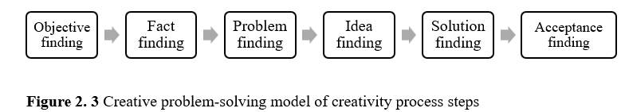
Creative problem-solving model: It has six steps: objective finding, fact finding, problem finding, idea finding, solution finding and acceptance finding as shown in Figure 2.3.
In this model, the problem finding and idea finding clearly require novel & creative thinking; while steps of objective finding, fact finding, solution finding and acceptance finding require traditional skills and analytical thinking.
Notes:
Slide 8: Creative problem-solving model
Question: ችግር ሲገጥመን ሁልጊዜ እውነተኛውን ችግር በትክክል እናውቃለን?
Suggested Answer/Explanation: ሁልጊዜ አይደለም። የምናየው ብዙ ጊዜ የችግሩ ምልክት እንጂ ራሱ ችግሩ አይደለም። ለምሳሌ ረጅም ወረፋ ምልክት ነው፣ እውነተኛው ችግር ሌላ ቦታ ሊሆን ይችላል።
ይህ ሞዴል ስድስት ደረጃዎች አሉት። መጀመሪያ ግብን ማግኘት፣ ከዚያ እውነታን ማሰባሰብ፣ ከዚያ እውነተኛውን ችግር መለየት፣ ከዚያ ሃሳቦችን ማመንጨት፣ ከዚያ መፍትሔ መምረጥ፣ በመጨረሻ ደግሞ ተቀባይነት ማግኘት ናቸው። "በምዝገባ ወቅት ያለውን ረጅም ወረፋ" ምሳሌ እናድርግ። ግቡ ወረፋውን ማሳጠር ነው። እውነታው ስንት ሰው እንደሚመጣና ምን ያህል እንደሚጠብቅ ነው። እውነተኛው ችግር ደግሞ ሠራተኞች ማነሳቸው ሳይሆን ቅጾችን የመፈተሽ ሂደቱ ቀርፋፋ መሆኑ ሊሆን ይችላል። ከዚያ ብዙ ሃሳቦችን እናመጣለን፣ አንዱን እንመርጣለን፣ በመጨረሻ ሠራተኞቹና አመራሩ እንዲቀበሉት እናደርጋለን። ልብ በሉ፣ ችግርን መለየትና ሃሳብ ማመንጨት አዲስ አስተሳሰብ ይፈልጋሉ። ሌሎቹ አራት ደረጃዎች ግን የለመድነውን የማጥናትና የመተንተን ክህሎት ይጠይቃሉ።

Slide 9
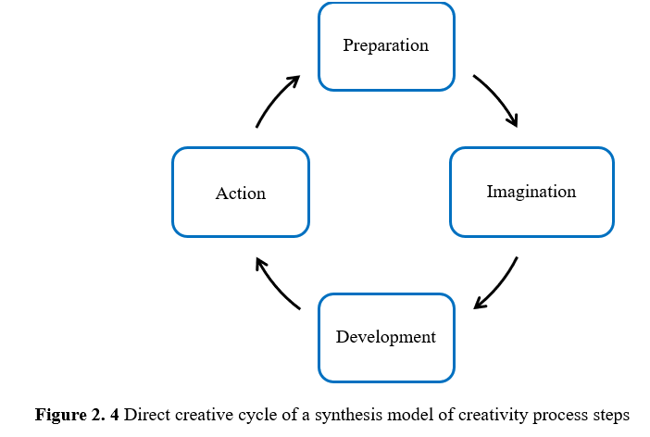
The directed creativity cycle model: It is a synthesis model of the creative process which has four steps: Preparation, imagination, development and action as depicted in Figure 2.4.
Notes:
Slide 9: The directed creativity cycle model
የመጨረሻው ሞዴል የተመራ ፈጠራ ዑደት ይባላል። አራት ደረጃዎች አሉት፣ እነሱም ዝግጅት፣ ምናብ፣ ማበልጸግ እና ተግባር ናቸው። ከዚህ በፊት ያየናቸውን ሞዴሎች አንድ ላይ የሰበሰበ ነው። ምሳሌ እንውሰድ። "አንድ የመኝታ ክፍል ተቆጣጣሪ የጠፉ ቁልፎችን ቁጥር መቀነስ ይፈልጋል።" መጀመሪያ ቁልፎች መቼና እንዴት እንደሚጠፉ ያጠናል፣ ይህ ዝግጅት ነው። ከዚያ ብዙ መንገዶችን ያስባል፣ ይህ ምናብ ነው። ከዚያ ምርጡን ሃሳብ ለምሳሌ የቁልፍ መመዝገቢያ ሰሌዳ ያዘጋጃል፣ ይህ ማበልጸግ ነው። በመጨረሻ በትክክል ሥራ ላይ ያውለዋል፣ ይህ ተግባር ነው። አራቱም ሞዴሎች በመሠረቱ ተመሳሳይ ሃሳብ አላቸው፣ ማወቅ፣ ማሰብ፣ መሥራት እና መፈተሽ። በክፍላችሁ ሊሠራ የሚችል ተመሳሳይ ሃሳብ አስቡ።

Slide 10
 Reflective activity 2.1
1. Identify creativity process steps
2. Explain the impacts of creativity processes on operational effectiveness of organizations to enhance creativity.
Notes:
Slide 10: Reflective activity 2.1
አሁን ትንሽ ዕረፍት ወስደን አብረን እናስብ። ሁለት ጥያቄዎች አሉ። የመጀመሪያው፣ የፈጠራ ሂደት ደረጃዎችን መዘርዘር ነው። ሁለተኛው፣ እነዚህ ሂደቶች የድርጅቱን የሥራ ውጤታማነት እንዴት እንደሚያሻሽሉ ማብራራት ነው። ከአጠገባችሁ ካለው ባልደረባ ጋር ለአምስት ደቂቃ ተወያዩ። "ለምሳሌ በጥንቃቄ የተዘጋጀ የፋይል አያያዝ ሥርዓት ጸሐፊዎች ሰነድ ለማግኘት የሚያጠፉትን ጊዜ ያሳጥራል።" አንድ ወይም ሁለት ሰዎች ሲጨርሱ ምሳሌያቸውን ለሁላችንም ያካፍሉ። ምንም ትክክል ወይም ስህተት መልስ የለም፣ የራሳችሁን የሥራ ልምድ ማካፈል ነው።

Slide 11
  2.2. Innovation process steps
The innovation process is often described as a series of steps that guide individuals and organizations from the initial idea generation to the implementation of new products, services, or processes.
According to the stage–gate model, the key innovation process steps are: idea generation, idea screening, concept development and testing, business analysis, product development, market testing, commercialization and post-launch review and continuous improvement, which are depicted in Figure 2.5 (Tohidi & Jabbari, 2012; Anderson et al., 2014).
Notes:
Slide 11: 2.2 Innovation process steps
Question: ጥሩ ሃሳብ ስላገኘን ብቻ ወዲያውኑ ለሁሉም ሰው መተግበር አለብን?
Suggested Answer/Explanation: አይ። በመጀመሪያ ትንሽ ቡድን ላይ ሞክረን፣ ችግሩን አርመን፣ ከዚያ ለሁሉም ማስፋት ይሻላል። ይህ ወጪንና ጊዜን ይቆጥባል።
አሁን ወደ ኢኖቬሽን እንሸጋገር። ኢኖቬሽን አዲስ ሃሳብን ከመጀመሪያው ጀምሮ ሥራ ላይ እስኪውል ድረስ የሚመራ ተከታታይ ደረጃዎች ነው። ስቴጅ ጌት (Stage-Gate) ተብሎ በሚጠራው ሞዴል መሠረት ደረጃዎቹ እነዚህ ናቸው። ሃሳብ ማመንጨት፣ ሃሳቦችን ማጣራት፣ ጽንሰ ሃሳቡን ማዳበርና መሞከር፣ የወጪና የጥቅም ትንተና፣ ምርት ወይም አገልግሎቱን ማዘጋጀት፣ በገበያ ወይም በተጠቃሚዎች ላይ መሞከር፣ ወደ ሥራ ማስገባት፣ በመጨረሻ ከተጀመረ በኋላ መገምገምና ያለማቋረጥ ማሻሻል። "አዲስ የመስመር ላይ የምዝገባ ሥርዓት ለመጀመር ብንፈልግ" መጀመሪያ በአንድ ክፍል ተማሪዎች ላይ ሞክረን፣ ከዚያ ለሁሉም እናሰፋዋለን። ልብ በሉ፣ ሥራው ከተጀመረ በኋላም አያበቃም፣ መሻሻሉ ይቀጥላል።

Slide 12
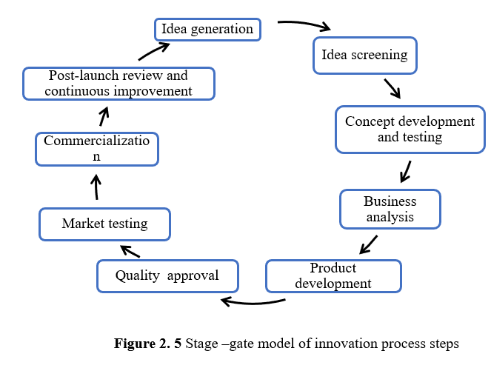
  2.1.2. Innovation process steps
Notes:
Slide 12: 2.1.2. Innovation process steps
ይህ ሥዕል የኢኖቬሽን ደረጃዎችን በአንድ ገጽ ያሳያል። ልክ እንደ መንገድ ካርታ ተመልከቱት። ከግራ ወደ ቀኝ ከሃሳብ ማመንጨት ተነስቶ እስከ ከተጀመረ በኋላ ግምገማ ድረስ ይደርሳል። እያንዳንዱ ደረጃ ማለት ይቻላል የራሱ በር አለው፣ ማለትም ሃሳቡ ቀጣዩ ደረጃ ላይ ለመድረስ በቂ መሆኑን ማረጋገጥ አለብን። ሁሉም ሃሳብ መጨረሻ ላይ አይደርስም፣ እና ያ ጥሩ ነው፣ ምክንያቱም ደካማ ሃሳቦች ቀደም ብለው ስለሚለዩ ወጪ አናባክንም። ሥዕሉን በፀጥታ ለአንድ ደቂቃ ተመልከቱና ከሥራችሁ ጋር የሚያገናኙትን ደረጃ አስቡ።

Slide 13
 Reflective activity 2.2
1. Identify innovation process steps.
2. Describe the impacts of innovation processes on operational effectiveness of organizations to foster innovation.
Notes:
Slide 13: Reflective activity 2.2
ሌላ አጭር የተግባር ልምምድ አለን። የመጀመሪያው ጥያቄ የኢኖቬሽን ሂደት ደረጃዎችን መዘርዘር ነው። ሁለተኛው ደግሞ እነዚህ ሂደቶች የድርጅቱን የሥራ ውጤታማነት እንዴት እንደሚያሳድጉ መግለጽ ነው። ለምሳሌ "ሹፌሮች የነዳጅ አጠቃቀምን የሚመዘግብ አዲስ ዘዴ ቢሞክሩና ቢያሻሽሉ" ወጪ ይቀንሳል። እንደቀደመው ከባልደረባችሁ ጋር ለአምስት ደቂቃ ተወያዩ። በክፍላችሁ የምታውቁትን አንድ አዲስ ሃሳብ ወደ ሥራ እንዴት እንደምታመጡት ለማሰብ ሞክሩ። ከዚያ ጥቂት ሰዎች የተወያዩትን ያካፍሉ።

Slide 14
Creativity and innovation processes are essential for organizations seeking to develop new ideas, products, and solutions to stay competitive and meet the evolving needs of their customers.
Creativity and innovation processes can also help to identify problems, conduct research, brainstorm, select the best ideas, create prototypes, seek feedback, and implement ideas, which embrace a continuous learning and development mindset and maintain motivation for a successful idea generation process.
Hence, growth and development of organizations cannot be sustained without additional creativity and innovation in products or services.
Notes:
Slide 14: Conclusion
ዛሬ የተማርነውን በአጭሩ እንያዝ። ፈጠራና ኢኖቬሽን ለድርጅታችን አዳዲስ ሃሳቦችን፣ አገልግሎቶችንና መፍትሔዎችን ለማግኘት አስፈላጊ ናቸው። ችግሮችን ለመለየት፣ ለማጥናት፣ ሃሳብ ለማመንጨት፣ ምርጡን ለመምረጥ፣ ለመሞከር፣ አስተያየት ለመቀበልና ሥራ ላይ ለማዋል ይረዱናል። ዋናው ነገር ሁልጊዜ የመማርና የማደግ አስተሳሰብ መያዝ ነው። ልብ በሉ፣ ድርጅታችን ያለ አዳዲስ ሃሳቦች ዘላቂ በሆነ መንገድ ሊያድግ አይችልም። ስለዚህ ዛሬ ከተማርነው አንዱን ነገር ነገ በሥራችሁ ለመተግበር ወስኑ። ትልቅ መሆን የለበትም፣ "ጠረጴዛችሁን ማደራጀት" እንኳን ጥሩ ጅምር ነው።

Slide 15
Thank You!
Notes:
Slide 15: Thank You!
ስለ ትኩረታችሁና ስለ ተሳትፏችሁ በጣም አመሰግናለሁ። ከልምዳችሁ ያካፈላችሁት ለሁላችንም ጠቃሚ ነበር። ጥያቄ ወይም አስተያየት ካላችሁ አሁን ልትጠይቁ ትችላላችሁ። በቀጣዩ ክፍል እንገናኝ።

